Slide 1
資料６
競争的研究費の直接経費から研究代表者（ＰＩ）の人件費※の支出について
※研究力向上のための制度（PI人件費）
（赤文字部分：令和７年度以降の変更点）
令和７年１月
研究公正・業務推進部
研究業務推進課
国立研究開発法人日本医療研究開発機構（AMED）

Slide 2
はじめに
日本医療研究開発機構（以下「AMED」という。）の所管する事業において、令和3年度以降、 「競争的研究費の直接経費から研究代表者（PI）の人件費の支出について」（令和2年10月9日競争的研究費に関する関係府省連絡会申し合わせ）（以下「PI実施方針」という。）に基づき、「研究代表者（PI）の人件費」として、直接経費の一部を充当することを可能としていました。
令和7年度以降、一部支出の条件を見直すと共に、名称を「研究力向上のための制度（PI人件費）」とします。

Slide 3
当制度に関する事務処理は内閣府（競争的研究費に関する関係府省申し合わせ）の定める実施方針（以下「実施方針」という。）に基づき作成しています。
補助事業も内容は同一です。

Slide 4
（a）概要
「競争的研究費の直接経費から研究代表者（PI）の人件費の支出について」（令和2年10月9日競争的研究費に関する関係府省連絡会申し合わせ）（以下「PI実施方針」という。）に基づき、以下の通り、令和3年度以降、AMEDの所管する事業において、直接経費からの研究開発代表者の人件費支出を可能としています。
→ 本制度導入以前において、大学等の機関の研究開発代表者（PI）及び研究開発分担者の人件費については、直接経費での使用が認められていませんでしたが、機関の体制整備等、一定の条件のもとで直接経費からの支出が可能となります。

Slide 5
（b）対象事業及び適用開始時期
令和3年度以降に実施されるAMED競争的研究費（競争的資金に限らず公募により配分される全ての研究費。以下同じ。）事業のうち、医療研究開発革新基盤創成事業（CiCLE）を除く全事業を対象に、令和3年4月以降、順次適用を開始します。

Slide 6
（c）対象者
「大学等」と認められた研究機関において、AMED競争的研究費事業による研究開発課題の研究開発代表者及び研究開発分担者（以下「研究開発代表者等」という。）を対象とします。

Slide 7
(d)支出額
「PI実施方針」の定めるとおり、研究開発代表者等の年間給与額に、年間を通じて研究活動に従事するエフォート（研究者の全仕事時間100％に対する当該研究の実施に必要とする時間の配分割合）を乗じた額とすることを原則として、研究開発課題の実施に支障のないよう、上記額の範囲内で研究開発代表者等が設定します。
→ 研究力向上のための制度（PI人件費）として支出できる額の上限は設定しておりませんが、令和7年4月以降の採択課題において、研究開発提案時の申請が必要となります。研究開発課題の実施に支障がないよう、また研究開発計画の遂行に照らして過度に計上されることがないよう適切に設定してください。

Slide 8
(e)支出の条件
「PI実施方針」の定める条件どおり、以下の全ての条件を満たす場合のみ直接経費から研究力向上のための制度（PI人件費）を支出することを可能とします。
①直接経費に研究力向上のための制度（PI人件費）を計上することについて、研究開発代表者等本人が希望していること。
②研究開発代表者等が所属する研究機関において、確保した財源を研究力向上のために適切に執行する体制が整備されていること。
③研究開発代表者等が所属する研究機関において、研究の業績評価が処遇へ反映されるなどの人事給与マネジメントを実施していること。
④令和7年4月以降の採択課題において、研究開発提案時に研究力向上のための制度（PI人件費）の「金額」及び「期待される効果」の記載があること。（本申請内容は事前評価の審査対象となる。）
⑤実績報告書に研究力向上のための制度（PI人件費）の「金額」及び「期待される効果」を記載すること。
→ 研究力向上のための制度（PI人件費）支出については、「PI実施方針」の定める研究機関の体制整備や人事給与マネジメントが行われていることが前提になります。（これらがなされていない場合、研究力向上のための制度（PI人件費）の支出は認められません。）

Slide 9
(f)研究機関において実施すべき事項等
「PI実施方針」に定める内容どおり、各研究機関においては以下の事項を実施している必要があリます。
本制度の利用に当たり体制の整備状況や策定した活用方針を下記のAMEDの窓口に届け出ること。(P12, 13参照）
財源の活用後には活用実績を報告すること。
研究者の処遇改善の趣旨を踏まえた適正な仕組みを構築し、運用すること。
バイアウト制度の利用により業務の代行が発生する場合は、エフォートについて特に適切管理すること。
→ 体制の整備や、活用方針については、AMEDホームページに掲載している内閣府の「PI実施方針」に従い整備、
策定をお願いします。(P12～P16参照）
また、事務処理説明書並びにAMEDホームページには、下記の内閣府の様式を掲載しております。
「競争的研究費の直接経費から研究代表者（ＰＩ）の人件費支出に関する体制整備状況（チェックリスト）」
「各研究機関において活用方針を定めるべき事項及び記載例」
「競争的研究費の直接経費から研究代表者（ＰＩ）の人件費支出に係る活用実績報告書」
→ AMEDへの届け出は、課題ごとではなく機関ごとでお願いします。
また、体制整備状況、活用方針を一度提出した場合には、見直しが発生しない限り、再提出の必要はありません。
→ 内閣府のFAQでは、研究力向上のための制度（PI人件費）を利用する場合において、バイアウト制度を併用することも認めています。併用を認めた場合、研究力向上のための制度（PI人件費）として計上するエフォート分とバイアウト費（その他費用）で計上するエフォート分が重複しないよう適切に管理することが必要です。
AMED窓口 研究公正・業務推進部 研究業務推進課 e-mail：kenkyugyoumu@amed.go.jp （原則、eメールで受け付けます。電話連絡希望の場合は、その旨お知らせ願います。）

Slide 10
(g)AMEDの対応 1/2
手続等
研究機関が研究力向上のための制度（PI人件費）支出を行う場合には次の書類を提出し手続を行ってください。(P12, 13参照）
（研究開発計画実施前より決定している場合）
（イ）研究開発計画書の研究力向上のための制度（PI人件費）予算に計上
（ロ）研究開発参加者リスト（研究開発代表者等のエフォート欄に計上するエフォートを記入）
（ハ）エフォート証明書（備考欄に研究力向上のための制度（PI人件費）計上と記入）
（研究開発遂行時での計上決定の場合）
変更届（流用制限を超える場合は変更承認申請）に研究力向上のための制度（PI人件費）の支出を行うことを記し、上記（ロ）（ハ）の書類を添付して提出してください。
予想される計上金額が費目間流用の範囲内であっても、事前に当該事業担当に確認の上、上記手続きを実施してください。なお、年度当初に定めた研究力向上のための制度（PI人件費）算出時のエフォートを当該年度の上限値とします。
→ 研究力向上のための制度（PI人件費）計上は、計画内容に影響を及ぼす可能性もありますし、事前に体制整備状況等が提出されているかの確認等もありますので事前に相談願います。
人件費の計上について
人件費（大学等）におけるエフォート適用者と同様の事務手続きを行ってください。
（人件費精算書、従事状況報告書の作成等）
→ PIの人件費を計上する場合は、通常の研究者が、事務処理説明書の人件費【大学等】に記載のあるエフォート適用者として人件費計上する場合と同様の処理となります。したがって、エフォート証明書【経理様式B-6】、人件費精算書大学用【経理様式B-5】、従事状況報告【経理様式B-7】の提出が必要です。
→ バイアウト制度を併用する場合には、バイアウト費用（その他費用）が、人件費として重複計上されないように注意のこと。

Slide 11
(g)AMEDの対応 2/2
届出・報告等
当初計画に照らし合わせ、研究力向上のための制度（PI人件費）の「金額」及び「期待される効果」を報告してください。（実績報告書【報告様式 別紙ニ】<新設>、P21参照）
上記以外は前述(ｆ)で説明したとおりです。(P12～P16参照）
本制度を実施した研究機関は、「PI実施方針」に定める内容のとおり、体制整備状況（別添様式1）や策定した活用方針（別添様式2を参考に研究機関の様式で可能）を、事前に、上記（ｆ）に従い提出してください。
また財源の活用後には活用実績を上記(ｆ)に従い提出してください。
体制整備状況、活用方針を一度提出した場合は、見直しが発生しなければ再提出の必要はありません。
活用実績については別添様式3により、翌年度の6月30日までにメールで提出してください。
活用方針に沿って執行されていない場合は研究機関に対して確認し、必要に応じて改善を求める等、必要な措置を講ずることがあります。

Slide 12
直接経費から研究力向上のための制度（PI人件費）を支出する場合のフロー図
研究代表者等（PI）
研究機関
配分機関
申請前に実施すべき事項
①
所属PIの意向等の把握
研究力向上に向けた活用
方針を策定
財源が適正に執行される体制の整備
周知・説明
②
(別添様式２を参照)
(別添様式１を参照)
活用方針に合意し、直接経費
から研究力向上のための制度（PI人件費）を支出する場合
体制整備状況及び
活用方針の提出
○直接経費からの人件費により確保された財源が適正に執行される体制整備状況及び関連する学内規程を配分機関に提出
○策定した活用方針を配分機関に提出
※ 当該年度に一度提出した場合には再度提出する必要はない。
※ PI人件費を計上する研究費の応募申請までに提出
③
研究力向上のための制度（PI人件費）を計上する研究費の申請までに提出
AMEDの場合は、研究業務推進課宛に提出してください。
申請に係る手続
④
令和7年4月以降の採択課題において、研究開発提案時に「金額」及び「期待される効果」の記載がある必要がある。（本申請内容は事前評価の審査対象となる。）
提出資料の確認
○提出された資料に不備がある場合（必要な体制が整備されていない等）は改善を要求
⑤
研究開発提案書の作成
○研究力向上のための制度（PI人件費）の「金額」及び「期待される効果」を示す
○額の妥当性を担保するため、配分機関の求めに応じて以下資料を添付
・教職員の俸給表等
・研究実施期間における各年度のエフォート
研究開発提案書の受理・審査
○体制整備状況及び活用方針が提出されている事実を確認
○ 「金額」及び「期待される効果」の妥当性を確認
○直接経費に研究力向上のための制度（PI人件費）が計上されていることのみをもって採択に影響を及ぼすことのないよう、各事業の審査基準に則り適切に審査を実施
申請
⑥
⑦
採択
必要書類の提出
○ 研究開発計画書等に研究力向上のための制度（PI人件費）を計上
○（必要に応じ） エフォート管理関連書類の提出
提出
⑦
AMEDの場合、研究開発参加者リスト（研究開発代表者等のエフォート欄に記入）、エフォート証明書（備考欄に研究開発代表者等計上を記入）。
12

Slide 13
直接経費からPIの人件費を支出する場合のフロー図
研究代表者等（PI）
研究機関
配分機関
執行後の手続
AMEDの場合、中間検査等で別途提出をお願いすることがあります。
研究に係る実績の報告
○（必要に応じ）エフォート管理関連書類の提出
○会計実績報告書の提出
○実績報告書（研究力向上のための制度（PI人件費）の「金額」及び
「期待される効果」を記載）
⑧
翌年度の5月末までに提出
⑨
額の確定に係る手続
○証拠書類の記載が適切でなかったことが判明した場合には、人件費等に充当した額の一部又は、全部を返還させることが可能
AMEDの場合は人件費計上のための書類を提出します。
エフォート証明書、人件費精算書(大学用)、従事状況報告
⑩
AMEDの場合は、研究業務推進課宛に提出してください。
翌年度の6月末
までに提出
⑪
確保した財源の活用実績の報告
○具体的な活用内容や効果等を記載した活用実績を報告
(別添様式３を参照)
○策定した活用方針とともに同報告を公表(HP等)
提出資料の確認
○活用方針に沿って執行されていない場合は研究機関に対して確認し、必要に応じて改善を要求する等適切に対応
必要あれば
改善を要求
研究者等からの要望や実施状況・活用実績等を踏まえつつ対象事業の拡大を検討

Slide 14
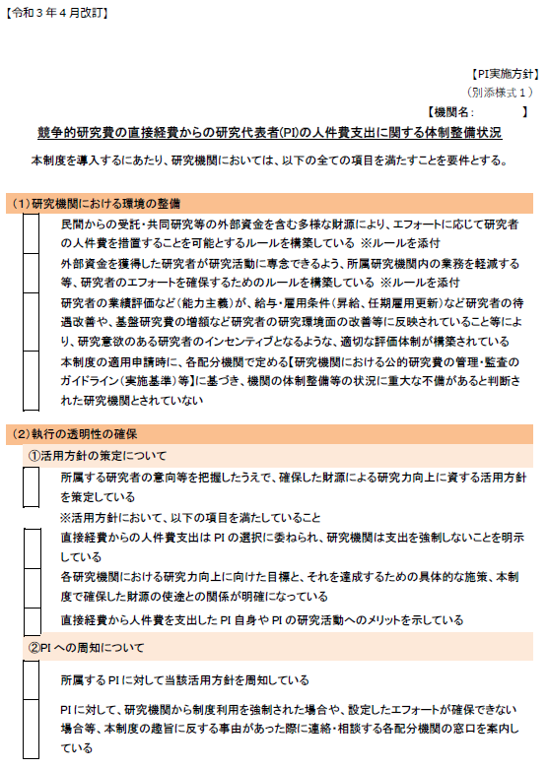
別添様式1
＜体制整備状況
チェックリスト＞

Slide 15
別添様式2
＜活用方針記載例＞

Slide 16
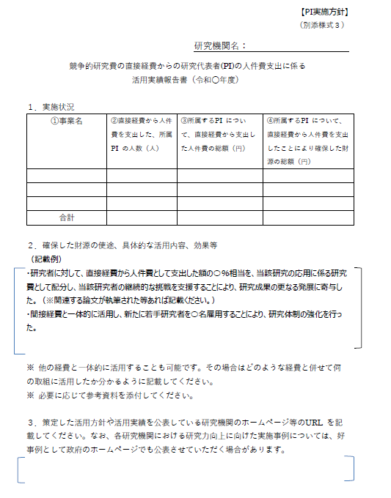
別添様式3
＜活用実績報告書＞

Slide 17
AMEDホームページ（事業手続き 様式集など）に内閣府作成の実施要領やFAQ、機関の標準的な手続で必要となる書類の様式例などを掲載しておりますので必ずご覧いただくようお願いします。
https://www.amed.go.jp/keiri/youshiki_itaku.html
https://www.amed.go.jp/keiri/youshiki_hojo.html
●令和7年度委託研究開発契約書、補助金取扱要領、事務処理説明書等改定のお知らせページ
https://www.amed.go.jp/news/program/jimur07.html
問い合わせ先：AMED窓口 研究公正・業務推進部 研究業務推進課
e-mail：kenkyugyoumu@amed.go.jp

